Slide 1
第4章 数据传送、寻址和算术运算
汇编语言和高级语言的根本不同之处在于：
1、在汇编语言中，程序员必须掌握数据存储和机器相关的大量细节。
2、在声明和移动数据时，汇编器给程序员极大的自由，汇编器只进行很少的错误检查，但却提供了大量的操作符和寻址表达式，使程序员几乎能够做任何事情。

Slide 2
第4章 数据传送、寻址和算术运算
汇编语言和高级语言的根本不同之处在于：
3、高级语言编译器（C++\JAVA）对变量和赋值语句进行严格的类型检查，其目的在于帮助程序员避免一些与数据类型不匹配相关的逻辑错误。

Slide 3
第4章 数据传送、寻址和算术运算
4.1 数据传送指令
4.2 加法和减法
4.3 和数据相关的运算符和伪指令
4.4 间接寻址
4.5 JMP 和LOOP指令

Slide 4
4.1 数据传送指令
4.1.2 操作数类型
  本章涉及三类操作数：立即操作数、寄存器操作数、内存操作数
  表4.1示出了不同的操作数名称，在介绍指令时会用到这些名称

Slide 5
表4.1 指令描述中的操作数表示方法
操作数名称 | 意义
reg8 | 8位寄存器:AH,AL,…DH,DL
reg16 | 16位寄存器AX,BX,CX,DX,SI,DI,SP,BP
reg32 | 32位寄存器，上述16位寄存器前加前缀E
reg | 任意通用寄存器
sreg | 16位段寄存器CS,DS,SS,ES,FS,GS
imm8 | 8位立即数，字节
imm16 | 16位立即数，字;
imm32 | 32位立即数,双字
imm | 任意立即数
reg/mem8 | 8位操作数，8位寄存器或者内存单元
reg/mem16 | 16位操作数，16位寄存器或内存单元
reg/mem32 | 32位操作数， 16位寄存器或内存单元
mem | 内存操作数

Slide 6
4.1.3 直接内存操作数
变量名是该变量相对其所在的数据段开始处的偏移。
示例
  .data
  Var1 byte 10h

Slide 7
当指令使用内存操作数时，实际机器指令中使用的是操作数的地址(即偏移量)
  假设var1的地址为10400h,则mov al , var1 这句话汇编成机器指令后为 A0 00010400，其中的第一个字节A0 是操作码，后边的就是一个4字节的地址值
.data
var1 BYTE 10h
.code
mov al,var1 ; AL = 10h
mov al,[var1] ; AL = 10h
alternate format

Slide 8
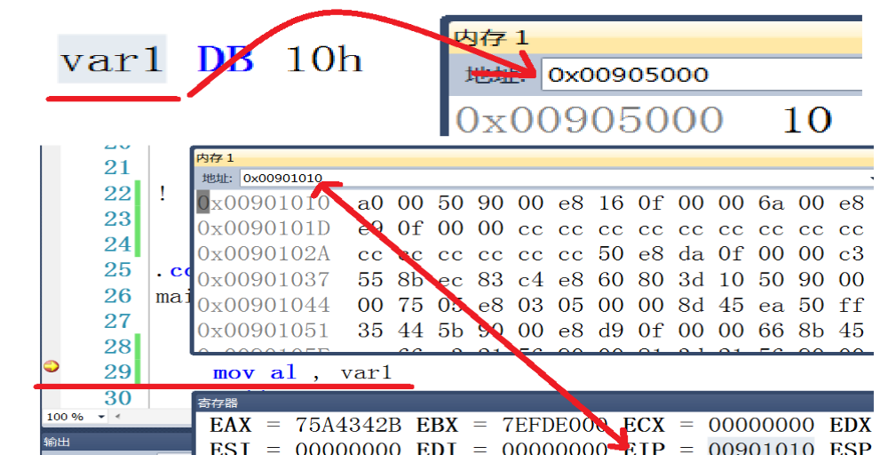
.data
var1 BYTE 10h
.code
mov al,var1 ; AL = 10h

Slide 9
.data
var1 BYTE 10h
.code
mov al,var1 ; AL = 10h

Slide 10
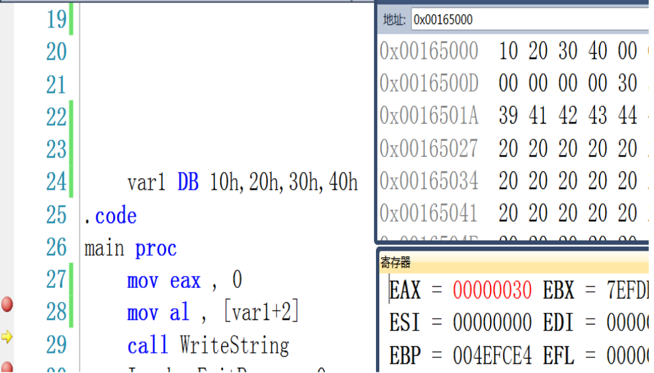

Slide 11
4.1.4 MOV 指令
Usage : MOV dest,src
Modifies flags: None
MOV指令有两个操作数，将第一个操作数称为目的操作数（目标操作数），第二个操作数称作源操作数，
其基本功能是，将源操作数复制到目的操作数。指令执行后，目的操作数的值变为源操作数的值，而源操作数的值不变。类似于C语言中的赋值语句。

Slide 12
MOV指令的规则
  两个操作数的尺寸需一致
  两个操作数不能同时为内存操作数
  目的操作数不能是CS，EIP，IP
  立即数不能直接送给段寄存器

Slide 13
内存之间的移动：单条MOV指令不能把数据从一个内存位置直接移动到另外一个内存位置。可以借助寄存器来实现。
.data
Var1 word ?
Var2 word ?
.code
Mov ax,var1
Mov var2,ax

Slide 14
不正确的mov语句的例子:
.data
bVal BYTE 100
bVal2 BYTE ?
wVal WORD 2
dVal DWORD 5
.code
mov ds,45
mov esi,wVal
mov eip,dVal
mov 25,bVal
mov bVal2,bVal
immediate move to DS not permitted
size mismatch
EIP cannot be the destination
immediate value cannot be destination
memory-to-memory move not permitted

Slide 15
复制整数常量到变量或寄存器时，
需要考虑该常量需要的最小字节数。
.data
oneByte BYTE 78h
oneWord WORD 1234h
oneDWord DWORD 12345678h
.code
mov eax, 0
mov al,oneByte
mov ax,oneWord
mov eax, oneDWord
mov ax, 0 ; EAX=?

Slide 16
4.1.5 整数的0符号扩展
如果把一个较小尺寸的数复制给一个较大尺寸的操作数时，不足的位怎么处理？
例如：count为16位无符号数，送入ECX
.data
Count word 1
.code
Mov ecx,0
Mov cx,count

Slide 17
4.1.5 整数的0符号扩展
如果我们对有符号整数-16执行同样的操作
.data
SignedVa1 sword -16 ;FFF0H
.code
Mov ecx,0
Mov cx,SignedVa1 ;ECX=0000FFF0H(+65520)
如果
Mov ecx,0FFFFFFFFH
Mov cx,SignedVa1 ;ECX=FFFFFFF0H(-16)

Slide 18
4.1.5 整数的0符号扩展
为了解决这个问题，引入两个传送指令:
  MOVZX是将高位补0，适用于无符号数
  MOVSX是把符号位扩展到整个高位部分，适用于有符号数。
两个操作数可以是：
  reg32,reg/mem8
  reg32,reg/mem16
  reg16,reg/mem8
目的操作数不支持内存操作数，不支持段寄存器

Slide 19

mov bl,10001111b
movzx ax,bl ; zero-extension
mov bx,0A69Bh
movzx eax,bx ; EAX = 0000A69Bh
movzx edx,bl ; EDX = 0000009Bh
movzx cx,bl ; CX = 009Bh

Slide 20

mov bl,10001111b
movsx ax,bl ; sign extension
mov bx,0A69Bh
movsx eax,bx ; EAX = FFFFA69Bh
movsx edx,bl ; EDX = FFFFFF9Bh
mov bl,7Bh
movsx cx,bl ; CX = 007Bh

Slide 21
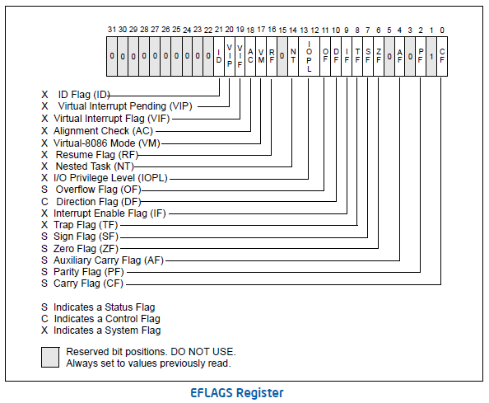
4.1.6 LAHF/SAHF
LAHF是将标志寄存器（EFLAGS）的低8位复制到AH寄存器，SAHF是将AH寄存器复制到标志寄存器的低8位。
两条指令无操作数

Slide 22
4.1.6 LAHF/SAHF
LAHF指令将EFLAGS寄存器的低字节复制到AH寄存器，被复制的标志包括：符号标志、零标志、辅助进位标志、奇偶标志和进位标志。使用该指令可以方便的将标志值保存在变量中：
.data
Saveflags BYTE ?
.code
Lahf ;状态标志送AH
Mov Saveflags,ah ;保存到变量中
SAHF指令相反，将AH值送入EFLAGS寄存器低字节中，用于恢复刚才保存在变量中的标志：
Mov ah,Saveflags
Sahf

Slide 23
4.1.7 XCHG指令
两个操作数，功能是将两个操作数的内容交换。XCHG指令操作数不可以是立即数，其他规则与MOV指令相同
支持的格式：
  XCHG reg , reg
  XCHG reg , mem
  XCHG mem , reg
例子：
xchg ax,bx
xchg ah,al
xchg var1,bx
xchg eax,ebx
如果交换两个内存操作数
Mov ax,va11
Xchg ax,va12
Mov va11,ax

Slide 24
4.1.8 直接-偏移操作数
在变量名后加上一个偏移值，称作直接-偏移操作数(Direct-Offset Operands)，可以通过它来访问没有显示标号的内存地址。。
例子
.data
  arrayB byte 10h,20h,30,40
  .code
  Mov al , arrayB ; al=10h
  Mov al , [arrayB + 1] ;al=20h，不要求一定要使用[ ]
  Mov al , arrayB + 1 ;与上例同价，al=20h
MASM 不会进行范围检查

Slide 25
例2
arrayW word 10h,20h
Mov ax , arrayW ; ax=10h
Mov ax , arrayW + 2 ; ax = 20h

Slide 26
例2
arrayD DWORD 10000h,20000h
mov eax,arrayD ; EAX = 10000h
mov eax,[arrayD+4] ; EAX = 20000h
mov eax,[arrayD+TYPE arrayD]
; EAX = 20000h

Slide 27
例子程序
INCLUDE Irvine32.inc
.data
val1 WORD 1000h
val2 WORD 2000h
arrayB BYTE 10h,20h,30h,40h,50h
arrayW WORD 100h,200h,300h
arrayD DWORD 10000h,20000h
.code

Slide 28
例子程序
main PROC
; MOVZX
mov bx,0A69Bh
movzx eax,bx ; EAX = 0000A69Bh
movzx edx,bl ; EDX = 0000009Bh
movzx cx,bl ; CX = 009Bh

Slide 29
例子程序
; MOVSX
mov bx,0A69Bh
movsx eax,bx ; EAX = FFFFA69Bh
movsx edx,bl ; EDX = FFFFFF9Bh
mov bl,7Bh
movsx cx,bl ; CX = 007Bh

Slide 30
例子程序
; Memory-to-memory exchange:
mov ax,val1 ; AX = 1000h
xchg ax,val2 ; AX = 2000h, val2 = 1000h
mov val1,ax ; val1 = 2000h

Slide 31
例子程序
; Direct-Offset Addressing (byte array):
mov al,arrayB ; AL = 10h
mov al,[arrayB+1] ; AL = 20h
mov al,[arrayB+2] ; AL = 30h

Slide 32
例子程序
; Direct-Offset Addressing (word array):
mov ax,arrayW ; AX = 100h
mov ax,[arrayW+2] ; AX = 200h

Slide 33
例子程序
; Direct-Offset Addressing (doubleword array):
mov eax,arrayD ; EAX = 10000h
mov eax,[arrayD+4] ; EAX = 20000h
mov eax,[arrayD+TYPE arrayD] ; EAX = 20000h

Slide 34
4.2 加法和减法
算术运算是计算机的一个重要功能
教材中将算术运算分成了不同的章节
  第四章，整数加减法
  第七章，整数乘除法
  第十二章，浮点运算
这些指令会影响到标志位

Slide 35
4.2 加法和减法
 | OF | SF | ZF | AF | PF | CF
INC
DEC
ADD
SUB
NEG

Slide 36
4.2.1 INC 和DEC 指令
INC 加1，DEC减1
支持格式
  INC(DEC) reg/mem
会影响到标志位(AF OF PF SF ZF)，但不影响进位标志位(CF) ---- 比较特殊
例1：
.data
myWord WORD 1000h
myDword DWORD 10000000h
.code
inc myWord ; 1001h
dec myWord ; 1000h
inc myDword ; 10000001h
mov ax,00FFh
inc ax ; AX = 0100h
mov ax,00FFh
inc al ; AL=00h, AX = 0000h

Slide 37
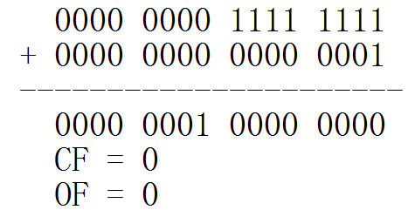
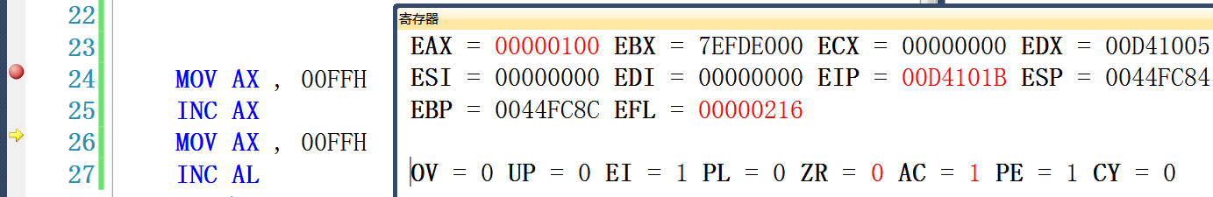
4.2.1 INC 和DEC 指令
mov ax,00FFh
inc ax ; AX = 0100h

Slide 38
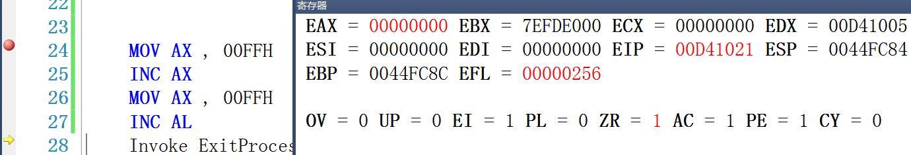
4.2.1 INC 和DEC 指令
mov ax,00FFh
inc al ; AX = 0000h

Slide 39
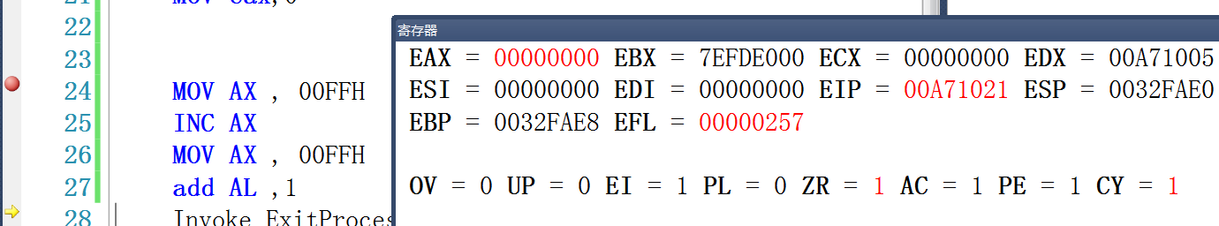
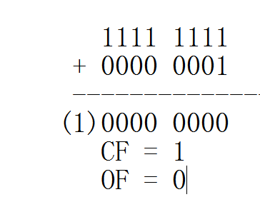
4.2.1 INC 和DEC 指令
mov ax,00FFh
add al,1 ; AX = 0000h

Slide 40
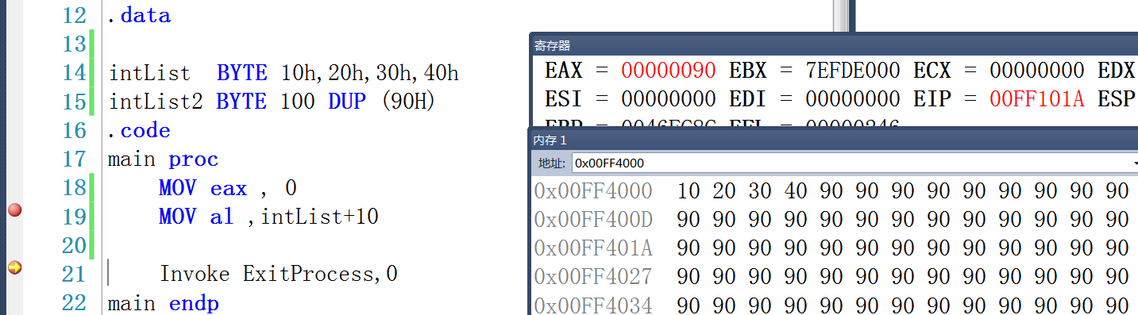
4.2.1 INC 和DEC 指令

Slide 41
 | OF | SF | ZF | AF | PF | CF
INC | √ | √ | √ | √ | √
DEC | √ | √ | √ | √ | √
ADD
SUB
NEG

Slide 42
4.2.2 ADD/SUB 指令
将相同尺寸的源操作数和目的操作数相加，结果存到目的操作数
指令规则与MOV指令相同
会修改CF，ZF，SF，OF，AF，PF

Slide 43
 | OF | SF | ZF | AF | PF | CF
INC | √ | √ | √ | √ | √
DEC | √ | √ | √ | √ | √
ADD | √ | √ | √ | √ | √ | √
SUB | √ | √ | √ | √ | √ | √
NEG

Slide 44
4.2.4 NEG 指令
求数的补码（按位取反再加1）
求数的相反数（用0去减操作数）
支持格式
  NEG reg
  NEG mem
如ADD指令一样影响标志位
.data
valB BYTE -1
valW WORD +32767
.code
mov al,valB ; AL = -1
neg al ; AL = +1
neg valW ; valW = -32767

Slide 45
 | OF | SF | ZF | AF | PF | CF
INC | √ | √ | √ | √ | √
DEC | √ | √ | √ | √ | √
ADD | √ | √ | √ | √ | √ | √
SUB | √ | √ | √ | √ | √ | √
NEG | √ | √ | √ | √ | √ | √

Slide 46
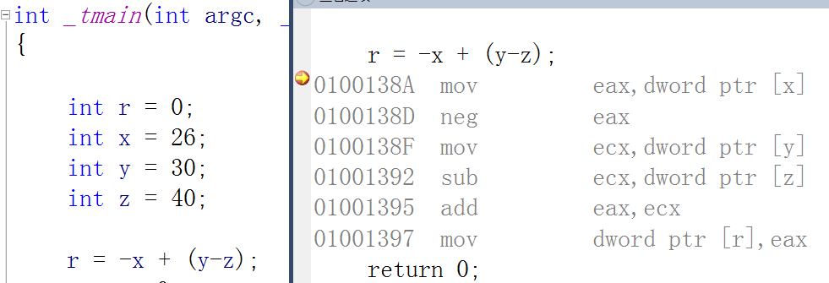
4.2.5 实现算术表达式
在高级语言中的表达式就可以利用如ADD这类指令来编码实现
例子： r = -x + (y – z)
思考在这个例子中是否可以省略EAX的使用？不使用EAX以后是否可以执行更快？
.data
r DWORD ?
X DWORD 26
Y DWORD 30
Z DWORD 40
.code
Mov eax , x
Neg eax
Mov ebx,y
Sub ebx , z
Add eax,ebx
Mov r, eax

Slide 47
4.2.6 加减法影响的标志
执行算术运算时，往往要求了解运算结果的特征。在程序中，可以使用标志位来判断。
标志位的主要用途
  进位位(CF)用于判断无符号数有无溢出
  溢出位(OF)用于判断有符号数有无溢出
  零标位(ZF)用于判断结果是否为0，如两数是否相等
  符号位(SF)标识结果的正负

Slide 48
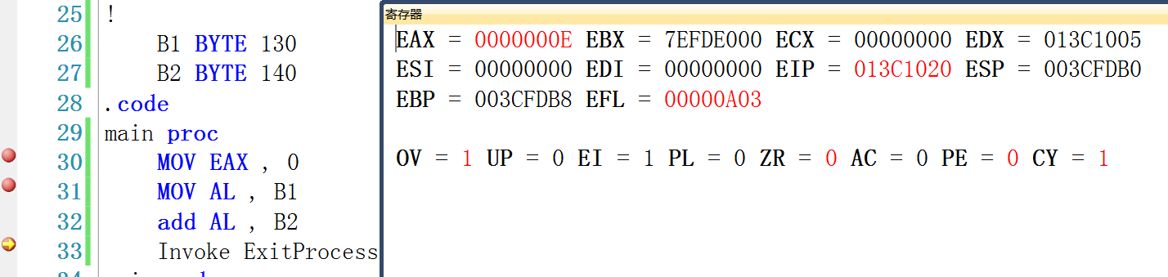
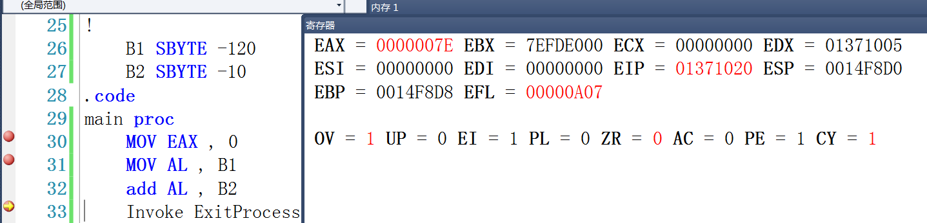
4.2.6 加减法影响的标志

Slide 49
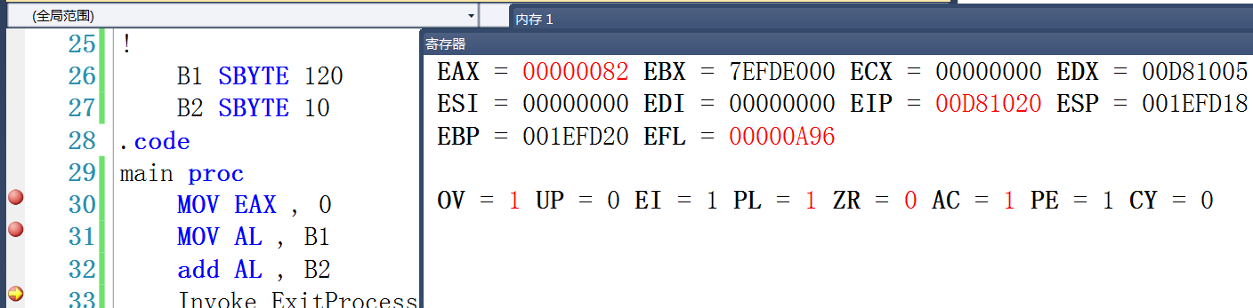
4.2.6 加减法影响的标志
对于有符号数，CY位不等于1，不代表就无溢出。要根据溢出标志（OF）判断有符号数的溢出情况。

Slide 50
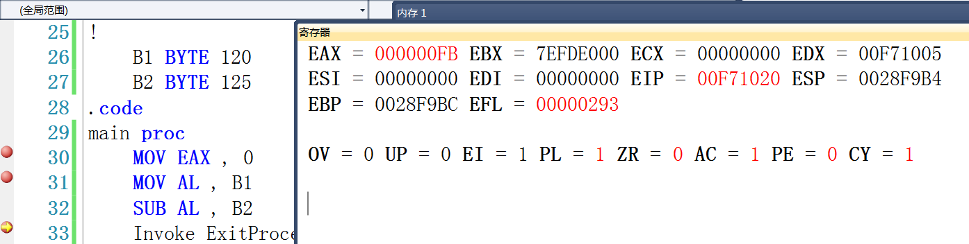
4.2.6 加减法影响的标志
对于无符号数，OF位不等于1，不代表就无溢出，要根据进位标志（CF）判断无符号数的溢出情况。

Slide 51
加减法算术运算指令的操作数自身不区分有无符号数，程序通过判断不同的标志位来实现对有符号数和无符号数的处理。
  If a carry occurs on unsigned data, the result is invalid
  If an overflow occurs on signed data, the result is invalid
CPU的溢出位(OF)的设置方法：将最高位的进位与次最高位的进位相异或。

Slide 52
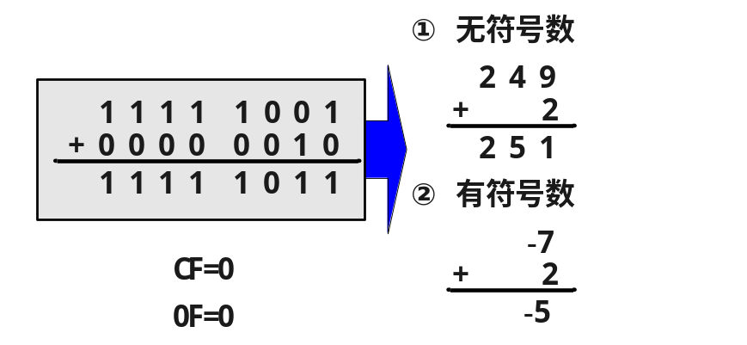
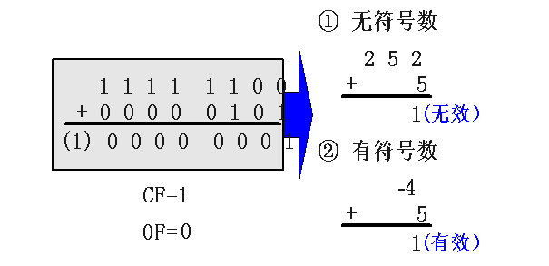
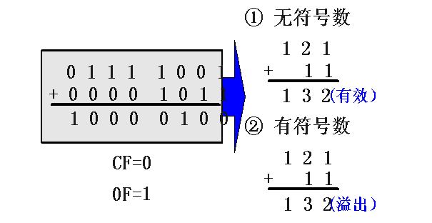
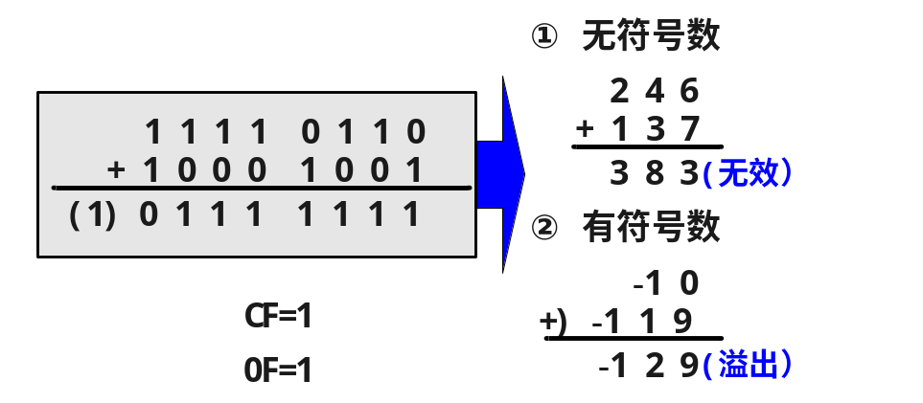

Slide 53
MOV AX , 7FF0H
ADD AL , 10H ; CF=1 SF=0 ZF=1 OF=0
ADD AH , 1 ; CF=0 SF=1 ZF=0 OF=1
ADD AX , 2 ; CF=0 SF=1 ZF=0 OF=0

Slide 54
4.2.7 AddSubTest例子
使用VC6.0跟踪每条指令的执行

Slide 55
4.3 和数据相关的运算符和伪指令
OFFSET
ALIGN
PTR
TYPE
LENGTHOF
SIZEOF
LABEL

Slide 56
4.3.1 OFFSET 操作符
功能：返回数据标号的偏移地址，以字节为单位。
用法举例：
.data
bVal BYTE ?
wVal WORD ?
dVal DWORD ?
dVal2 DWORD ?
Mov esi , OFFSET bVal
Mov esi , OFFSET wVal
Mov esi , OFFSET dVal
Mov esi , OFFSET dVal2
Mov esi , OFFSET dVal2+2
;设bVal的偏移为100
;则esi = 101
;esi = 103
;esi = 107
;esi = 109

Slide 57
4.3.1 OFFSET 操作符
.data
myArray WORD 1,2,3,4,5
Mov esi , OFFSET myArray +4
;指向数组中的地3个整数

Slide 58
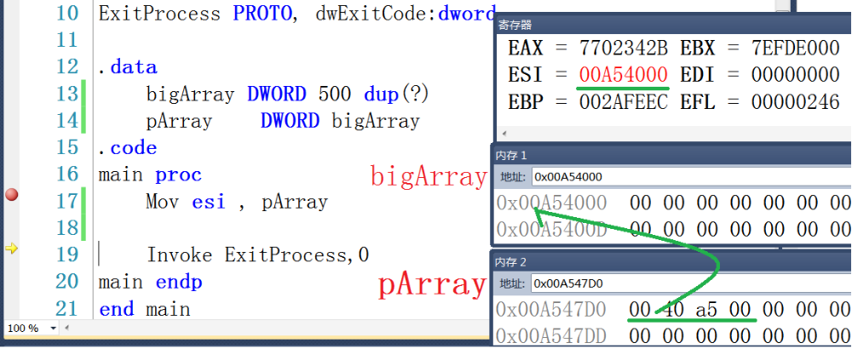
4.3.1 OFFSET 操作符
.data
bigArray DWORD 500 dup(?)
pArray DWORD bigArray
Mov esi , pArray

Slide 59
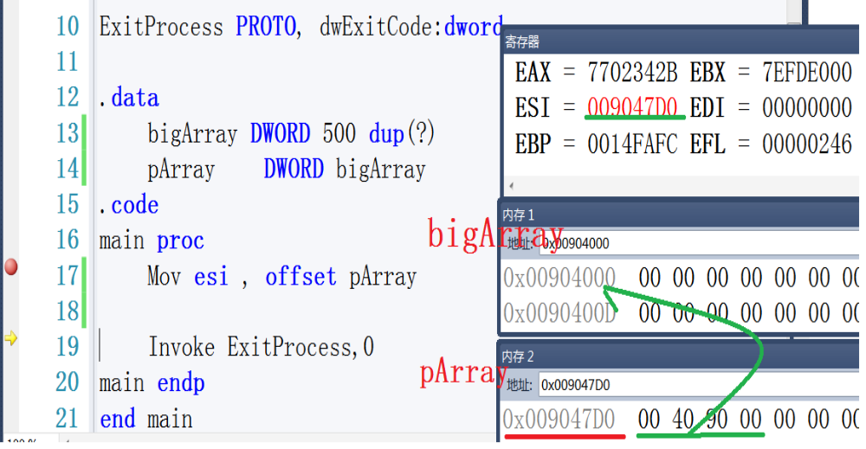
4.3.1 OFFSET 操作符

Slide 60
4.3.2 ALIGN
功能：将变量的地址按指定的大小对齐。
  大小可以指定为1，2，4，8，16（指定为不同的指令集时稍有些差异，如.386只支持1，2，4）
  默认大小为1。
  如设为16，意即后边的变量的地址将是16的整数倍。

Slide 61
align应用示例
.data
align 1
vb1 db 1
vd1 dd 10
vb2 db ?
vd2 dd ?
.code
alignTest proc
mov esi , offset vb1 ; 100
mov esi , offset vd1 ; 101
mov esi , offset vb2 ; 105
mov esi , offset vd2 ; 106
alignTest endp
end alignTest
.data
align 1
vb1 db 1
vd1 dd 10
align 4
vb2 db ?
vd2 dd ?
.code
alignTest proc
mov esi , offset vb1 ; 100
mov esi , offset vd1 ; 101
mov esi , offset vb2 ; 108
mov esi , offset vd2 ; ???
alignTest endp
end alignTest

Slide 62
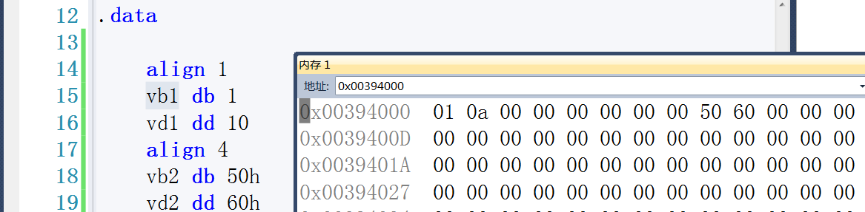
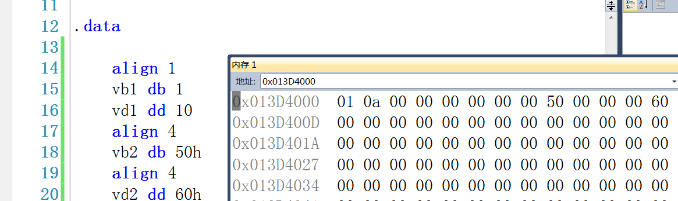
align应用示例

Slide 63
4.3.3 PTR
功能：重载操作数声明的默认大小，类似于强制类型转换
.data
myDouble DWORD 12345678h
.code
mov ax, myDouble
;错误“error A2022: instruction operands must be the same size”
.data
myDouble DWORD 12345678h
.code
mov ax, word ptr myDouble

Slide 64
ptr应用示例
.data
vb1 db 1
vd1 dd 12345678h
.code
ptrTest proc
mov al , vb1 ;al = 1
mov eax , vd1 ;eax = 12345678h
mov ax , word ptr vb1 ; ax=7801H
mov al , byte ptr vd1 ; al = 78H
ptrTest endp
end ptrTest

Slide 65
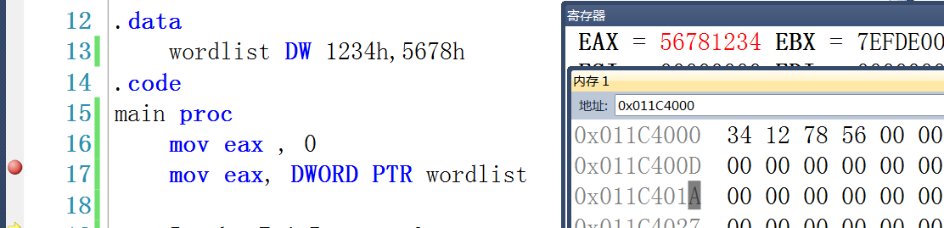
ptr应用示例
.data
wordlist DW 1234h,5678h
.code
ptrTest proc
mov eax, wordlist
ptrTest endp
end ptrTest

Slide 66
4.3.4 TYPE
功能：返回按字节计算的变量的单个元素的大小
.data
vb1 db 1
vd1 dd 12345678h
.code
typeTest proc
mov al , vb1
mov eax , vd1
mov al , type vb1 ; al=1H
mov al , type vd1 ; al = 4H
typeTest endp
end typeTest

Slide 67
4.3.5 LENGTHOF
功能：返回操作数的元素个数,只返回同一行的元素个数。
.data
b1 BYTE 10,20,30
a1 WORD 30 DUP(?),0,0
a2 WORD 5 DUP ( 3 DUP (?))
digitStr BYTE “12345678”,0

Slide 68
4.3.5 LENGTHOF
如果声明的数组初值跨行了，则只计算第一行的初值个数
  myArray BYTE 10,20,30,40,50
  BYTE 60,70,80,90,100
如果初值的末尾是逗号，则会包括下一行的个数
  myArray BYTE 10,20,30,40,50,
  60,70,80,90,100

Slide 69
lengthof应用示例
.data
vb1 db 1,10 dup (?)
db 2, 3
vb2 db 1,10 dup (?) ,
2, 3
.code
lengthofTest proc
mov al , lengthof vb1 ; al = 11
mov al , lengthof vb2 ; al = 13
lengthofTest endp
end lengthofTest

Slide 70
4.3.6 SIZEOF
功能：返回操作数所占的字节数总数(即等于LENGTHOF和TYPE返回值的乘积)
.data SIZEOF
byte1 BYTE 10,20,30 ; 3
array1 WORD 30 DUP(?),0,0 ; 64
array2 WORD 5 DUP(3 DUP(?)) ; 30
array3 DWORD 1,2,3,4 ; 16
digitStr BYTE "12345678",0 ; 9
.code
mov ecx,SIZEOF array1 ; 64

Slide 71
LABEL伪指令
为其后定义的变量提供一个别名以及一个不同的尺寸属性
  它不会分配存储空间
  不再需要PTR操作符
.data
dwList LABEL DWORD
wordList LABEL WORD
intList BYTE 00h,10h,00h,20h
.code
mov eax,dwList ; 20001000h
mov cx,wordList ; 1000h
mov dl,intList ; 00h

Slide 72
4.4 间接寻址
利用寄存器内的值作为地址，访问操作数的方式称作间接寻址(indirect addressing)
表达的方法是将寄存器用方括号括起来
  如mov ax,[si],即表示用si寄存器中的值作为地址，访问该内存单元，取出值存到ax寄存器中

Slide 73
4.4.1 间接操作数
在处理数组时完全使用直接地址是不切实际的，我们不可能为数组内的每个元素都提供一个不同的标号，也不可能使用非常多的常量偏移去寻址数组的各个元素。处理数组唯一可行的方法是用寄存器作为指针并操纵寄存器的值，这称为间接寻址。操作数使用间接寻址时，称为间接操作数。

Slide 74
4.4.1 间接操作数
定义：任何一个32位通用寄存器加上括号就能构成一个间接操作数。
保护模式，间接操作数可以使用任意的32位通用寄存器
  如果越界访问，可能引发异常（保护故障, General Protection Fault)
实模式则只支持si,di,bx,bp四个寄存器作为间接寻址的寄存器
  如果使用bp,默认的段寄存器为SS
  没有保护故障的概念
间接操作数可以是源操作数，也可以是目的操作数

Slide 75
有时，需要与PTR 连用
  如 inc [esi] ，这句话是错误的，因为不知道操作对象是字节，是字，还是其它的。
  改成如 inc word ptr [esi]

Slide 76
4.4.2 使用于数组
由于可以在运行时改变间接操作数所用到的寄存器的内容，所以，很适宜用于数组的访问

Slide 77
数组应用示例
.data
vb1 byte 1 , 2 , 3
.code
mov esi , offset vb1
mov al , [esi] ; al = 1
inc esi
mov al , [esi] ; al = 2
inc esi
mov al , [esi] ; al =3
.data
vb1 word 1 , 2 , 3
.code
mov esi , offset vb1
mov ax , [esi] ; ax= 1
add esi , 2
mov ax , [esi] ; ax = 2
add esi , 2
mov ax , [esi] ; ax =3

Slide 78
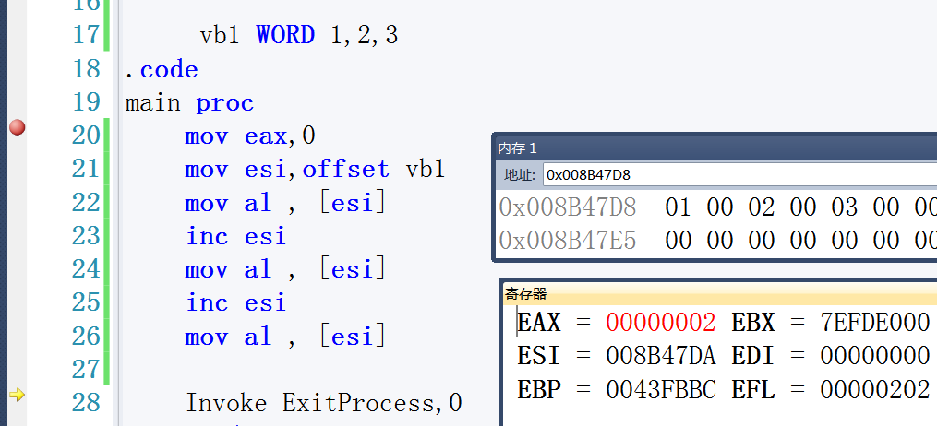
思考
.data
vb1 word 1 , 2 , 3
.code
mov esi , offset vb1
mov al , [esi]
inc esi
mov al , [esi]
inc esi
mov al , [esi]

Slide 79
4.4.3 变址操作数(indexed operand)
把寄存器的值加上一个常量作为地址，访问内存操作数的方式，称作变址寻址
第一种形式：寄存器+变量名
  语法表示有两种形式
    Constant [reg]
    [reg + constant]
第二种形式：寄存器+常数偏移量

Slide 80
变址应用示例
.data
vb1 byte 1 , 2 , 3
.code
mov esi , 0
mov al , vb1 [ esi ] ; al = 1
mov al , [ esi + vb1 ] ; al = 1
mov al , [esi + vb1 + 1] ; al = 2

Slide 81
变址操作数中的比例因子
  CPU支持比例因子，便于计算地址(如数组元素地址)
比例因子应用示例
.data
vb1 word 1 , 2 , 3
.code
mov esi , 1 * type vb1
mov ax , vb1 [esi] ; ax = 2
mov esi , 1
mov ax , vb1 [esi * type vb1] ; ax =2
访问第二个元素

Slide 82
.data
arrayB BYTE 0,1,2,3,4,5
arrayW WORD 0,1,2,3,4,5
arrayD DWORD 0,1,2,3,4,5
.code
mov esi,4
mov al,arrayB[esi*TYPE arrayB] ; 04
mov bx,arrayW[esi*TYPE arrayW] ; 0004
mov edx,arrayD[esi*TYPE arrayD] ; 00000004

Slide 83
4.5 JMP 和LOOP指令
默认情况下，CPU按顺序执行指令。
汇编语言通过控制转移(transfer of control)改变语句的执行顺序，有两类控制转移指令
  无条件转移，直接跳到新的地址，如JMP指令，相当于C语言中的goto语句
  条件转移，根据条件，可以跳到指定的地方，也可能不跳转而顺序执行后边的指令。相当于C语言中的if语句，但汇编中的条件转移指令很多，一般是通过EFLAGS标志寄存器中的标志位作为判别依据。

Slide 84
4.5.1 JMP指令
格式： JMP 目的地址
功能：接着从目的地址开始执行指令
  目的地址一般为标号
  通常在当前过程内跳转
Logic: EIP ← target
Example:
top:
;指令
;指令
jmp top

Slide 85
4.5.2 LOOP指令
格式： LOOP 目的地址
功能：将ecx的值减1，接着与0比较，如果不等于0，就执行目的地址开始的指令，如果等于0 ，则不跳转，接着执行紧跟在LOOP指令后的指令
  通常，ecx里的值就是循环次数。
    但如果初值为0，因是先减1再判断是否等于0，所以，实际实际循环次数就是 1 00 00 00 00 H。
目的地址和当前地址只能相距-128~127之间
循环可以嵌套
Logic:
  ECX ← ECX – 1
  if ECX != 0, jump to target

Slide 86
循环嵌套:
.data
count DWORD ?
.code
mov ecx,100 ; set outer loop count
L1:
mov count,ecx ; save outer loop count
mov ecx,20 ; set inner loop count
L2: .
  .
  loop L2 ; repeat the inner loop
mov ecx,count ; restore outer loop count
loop L1 ; repeat the outer loop

Slide 87
4.5.3 数组求和
.data
vb1 byte 1 , 2 , 3
.code
main proc
mov esi , offset vb1
mov ecx , lengthof vb1
mov al , 0
L1:
add al , [ esi ]
add esi , type vb1
loop L1
exit
main endp
end main

Slide 88
4.5.4 复制字符串
.data
s1 byte "source string",0
s2 byte sizeof s1 dup(0)
.code
main proc
mov esi , 0
mov ecx , sizeof s1
L1:
mov al , s1[ esi ]
mov s2[esi] , al
inc esi
loop L1
exit
main endp
End main

Slide 89
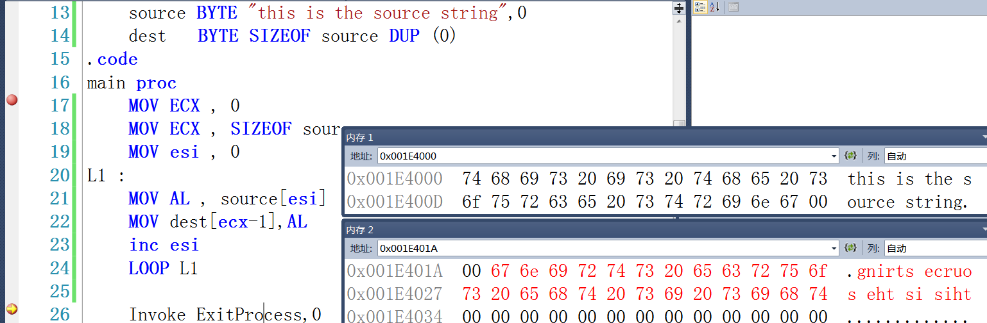
4.5.4 复制字符串

